Slide 1

Dasar Dasar HTML
HTML basic
Mentor :
- M Hafidz Masruri
UKM Pusdikom - WEB 2019
Fakultas Teknik
Universitas Nurul Jadid
1.0

Slide 2
Dasar Dasar HTML
APA ITU HTML?
Hyper Text Markup Language (html), merupakan bahasa markup yang digunakan untuk
membuat halaman web dan menampilkan berbagai informasi didalam sebuah browser.
Dokumen html (atau halaman web) terdiri dari elemen-elemen yang menginstruksikan
browser untuk menghasilkan tampilan sesuai dengan yang diinginkan.
Ada dua cara untuk membuat halaman web dengan html yaitu menggunakan web
designer atau dengan teks editor biasa, dan setiap berkas html disimpan dalam ekstensi
.html. Dan perlu diingat bahwa nama berkas pada beberapa sistem operasi akan bersifat
case-sensitive, sehingga berkas dengan nama dokumen.html berbeda dengan berkas
DOKUMEN.html dan berbeda juga dengan berkas Dokumen.html.
Setiap website yang dibuat dengan menggunakan html memiliki dokumen utama
yang diberi nama index.html. Sehingga bila ingin membuat website, wajib memiliki
berkas ini

Slide 3
STRUKTUR DASAR HTML. Dalam pemograman web yang menjadi hal mendasar atau pondasi terbangunnya sebuah website adalah struktur HTML.
Berikut contoh

Slide 4
<!DOCTYPE html> <html>
<head>
<title></title>
</head> <body>
……Masukkan informasi yang ingin ditampilkan disini …...…
</body> </html>
Struktur Dasar HTML

Slide 5
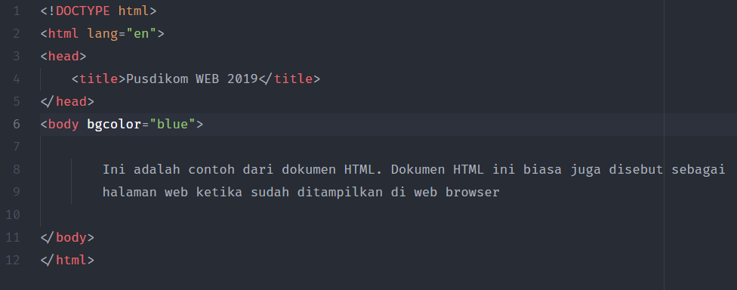
1
Body
<body> …. </body> Digunakan untuk menampilkan semua isi dokumen
web. Di dalam tag body ini juga bisa diletakkan berbagai atribut halaman web
seperti: warna latar belakang (bgcolor), background gambar/image
(background), warna teks (text), warna link (link), warna visited link (vlink),
warna active link (alink), dan lain-lain.
Contoh penerapan body :

Slide 6
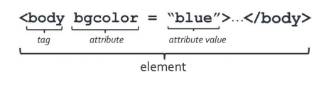
1.1
Body
Sudah disebutkan sebelumnya bahwa dokumen html terdiri dari elemen-elemen, maka
berikut ini adalah struktur dari elemen:
Elemen dalam dokumen html ditandai dengan penulisan tag yang berpasangan
(contoh: <body></body>), walau ada pula yang tidak harus berpasangan (contoh:
<img>)
Tag diapit dengan dua karakter kurung bersudut < dan >
Tag pertama dalam suatu elemen adalah tag pembuka dan yang kedua merupakan tag penutup
Tag case-isensitive, sehingga <body> sama dengan <BODY>
Tag dapat mempunyai atribut untuk mengubah default pemformatan dokumen dengan tag tersebut.

Slide 7
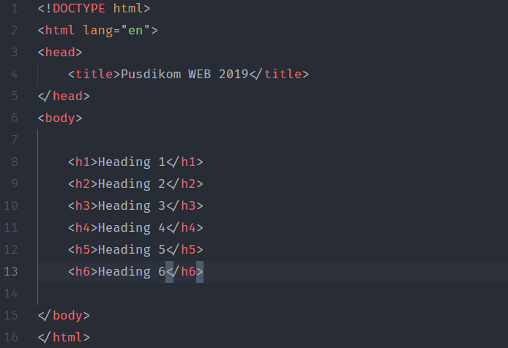
2
Heading
Element heading seringkali digunakan pada judul konten maupun brand label. Penulisan tag elemen heading adalah <H1>…</H1> , Selain itu ada <H2> ,<H3> semakin besar nilai headingnya semakin kecil pula ukuran font headingnya..
Contoh penerapan Heading :

Slide 8
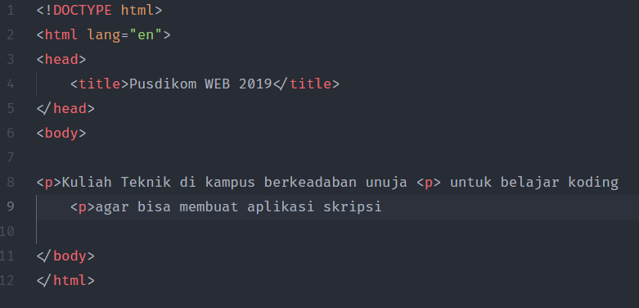

3
Paragraf
Untuk membentuk suatu paragraf, diawal paragraf harus dimulai
dengan memberi tag <p>, dan di akhir paragraf tidak harus menuliskan tag pasangannya yaitu tag </p> sebagai akhir paragraf, karena tag <p> tidak didefinisikan mempunyai tag akhir. Tetapi setiap paragraf baru harus dimulai dengan tag <p> kembali
Contoh penerapan paragraf :

Slide 9
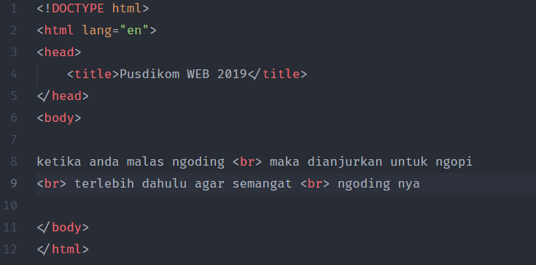
4
Baris baru (Break)
<br> Untuk mendefinisikan ganti baris pada dokumen web
(menampilkan suatu teks pada baris yang baru tetapi tidak pada paragraf baru).
Contoh penerapan baris baru :

Slide 10
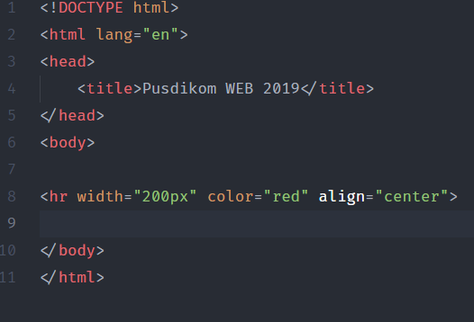
5
Penggaris Mendatar (HR)
<hr> Adalah sebuah garis yang dapat disisipkan dalam dokumen web, menjadi pemisah antar bagian atau paragraf. Tag ini mempunyai beberapa attribut yang bisa digunakan, yaitu: align: merupakan posisi vertikal garis pemisah, dengan nilai: left, right, atau center, width: lebar garis batas, bernilai pixel atau persen, size: ukuran ketebalan garis, noshade : menonaktifkan efek 3 dimensi, color: menentukan warna garis batas.
Contoh penerapan penggaris mendatar:

Slide 11
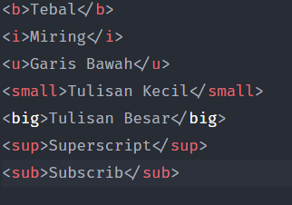
6
Format Text
Ada beberapa pengaturan format teks html, antara lain:
a. menebalkan huruf / bold <b> ……. </b>
b. memiringkan huruf / italic <i> ……. </i>
c. menggarisbawahi teks/ underline <u> ....... </u>
d.tulisan kecil <small> ....... </small>
e.tulisan besar <big> ....... </big>
d. superscript <sup> ……. </sup>
e. subscript <sub> ……. </sub>
Contoh penerapan Format text:

Slide 12
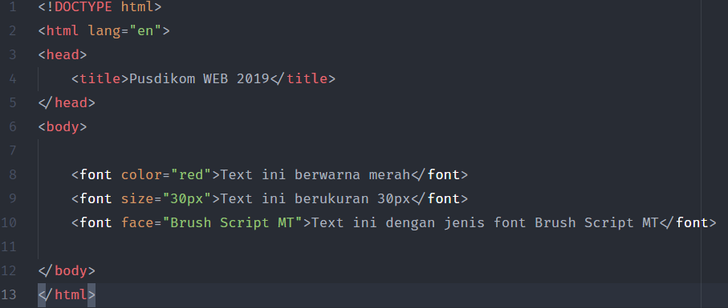
7
Font
<font> Untuk mendefinisikan berbagai format font. Ada beberapa attribut yang dapat digunakan untuk menyertai format font ini yaitu: size, face, color.
size: Ukuran font yang digunakan, berkisar antara 1 - 7 dengan 1 merupakan ukuran terkecil dan 7 merupakan ukuran terbesar.
face: Jenis atau nama font. Kamu bisa memilih maksimal 3 jenis font
yang masing-masing dipisahkan oleh koma.
Contoh penerapan Font

Slide 13
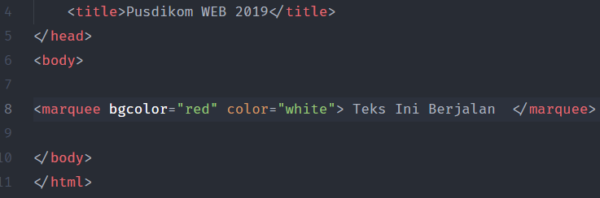
8
Marquee
Membuat teks berjalan, menggunakan tag <marquee> ... </marquee>
Terdapat atribut: bgcolor=”warna”, untuk mengatur warna background teks; Direction=”left | right | down | up”, mengatur arah
gerakan teks (dari kiri, dari kanan, dari bawah, dari atas);
Behavior=”scroll | slide | alternate”, mengatur perilaku gerakan teks
(scroll = teks bergerak berputar, slide = teks bergerak sekali lalu
berhenti, alternate = teks bergerak ke kiri lalu ke kanan, dst);
Title=”pesan”, pesan akan muncul saat mouse berada diatas teks;
Scrollamount=”angka”, mengatur kecepatan gerakan dalam pixel
(semakin banyak akan semakin cepat)
Scrolldelay=”angka”, mengatur waktu tunda gerakan dalam
hitungan milidetik; Loop=”angka | -1 | infinite”, mengatur jumlah loop (perulangan); Width=”lebar”, mengatur lebar blok teks dalam pixel atau persen.
Contoh
penerapan marquee

Slide 14
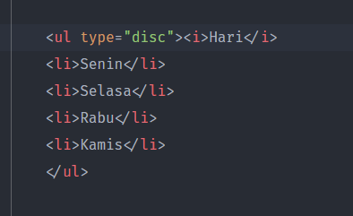
9
List ul
List digunakan untuk menguraikan daftar tertentu. Jenis list adalah:
Unordered HTML Lists
tag unordered list adalah <ul>,untuk tag item listnya adalah <li>
jenis-jenis atribut <ul> sebagai berikut:
list-style-type: item list dengan tanda bullets
list-style-type: item list dengan tanda circle
list-style-type: item list dengan tanda squares
list-style-type: item list dengan marked
Contoh penerapan list Unordered:

Slide 15
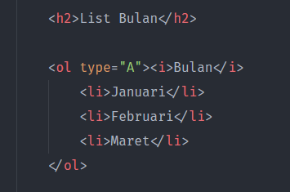
10.
List ol
Ordered HTML Lists
tag unordered list adalah <ol>,untuk tag item listnya adalah <li>
jenis-jenis atribut <ol> sebagai berikut:
type="1“ list item dengan angka
type="A“ list item dengan huruf uppercase letters
type="a“ list item dengan huruf uppercase letters
type="I“ list item dengan romawi uppercase roman numbers
type="i“ list item dengan romawi lowercase roman numbers
Contoh penerapan list Ordered:

Slide 16
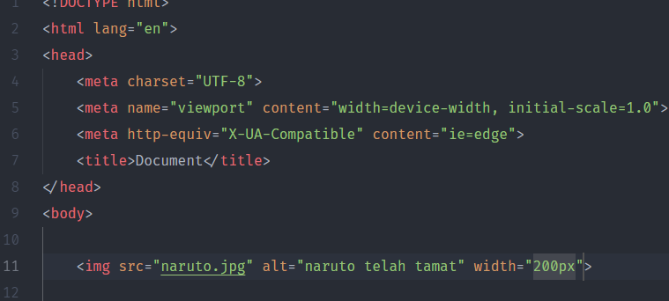
11
Image
Image atau gambar/photo dapat di masukkan dalam dokumen web
untuk mempermanis halaman web-mu dan menarik perhatian pengunjung. Format gambar/image yang dapat ditampilkan adalah berekstensi, antara lain: .jpg; .bmp; .gif; .gif animation. Untuk memasukkan gambar dalam dokumen html digunakan tag <img>. Tag tersebut mempunyai attribut: src (merujuk lokasi file di direktori komputer atau URL); align (posisi teks disekitar gambar); width (lebar gambar dalam pixel); height (tinggi gambar dalam pixel) dan alt (keterangan teks, yang akan tampil sebagai penganti image yang tidak bisa ditampilkan).
Contoh penerapan image

Slide 17
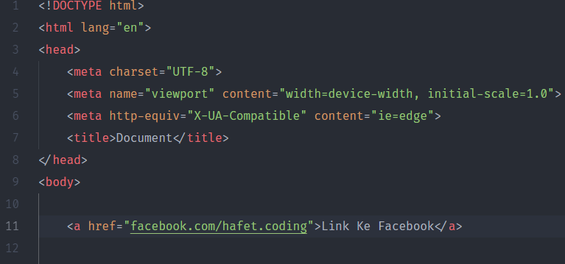
12
Hyperlink
Hyperlink atau Link merupakan suatu teks atau gambar yang terkait
dengan suatu alamat tertentu. Jika link di klik, maka akan menuju ke alamat tersebut. HTML menggunakan Anchor (tag <a>) untuk membuat suatu link kepada dokumen lain dalam web. Terdapat pula attribut href digunakan untuk mendefinisikan lokasi link.
Contoh penerapan link

Slide 18
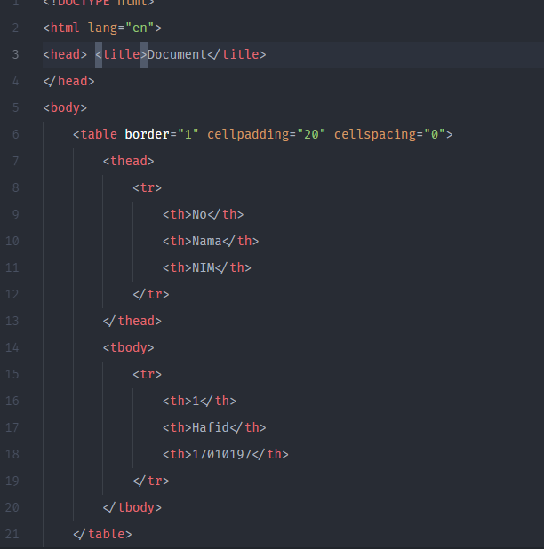
13
Tabel
Jika data ingin ditampilkan dalam bentuk kolom dan baris,
gunakanlah Tabel HTML. Tag-tag tabel adalah: tag <table> berfungsi untuk mendeifinisikan sebuah tabel; tag <tr> untuk mendefinisikan baris tabel; tag <th> mendefinisikan judul tiap kolom/ baris; dan tag <td> untuk mendefinisikan isi tiap kolom. Tag dan atribut tabel selengkapnya bisa kamu lihat di kumpulan tag-tag html di buku ini. Tag-tag tersebut harus dirangkai sesuai aturan hingga membentuk tabel sesuai desain yang diharapkan.
Contoh penerapan tabel

Slide 19
ALHAMDULILLAH SELESAI DAN SEMOGA BAROKAH APA YANG KAMI AJARKAN DARI PUSDIKOM AMIN ☺

